Slide 1




葡萄种植仿真及葡萄酒酿造过程
主讲人：于洋
队伍名：UPCCST1801020110
学 校：中国石油大学（华东）

Slide 2
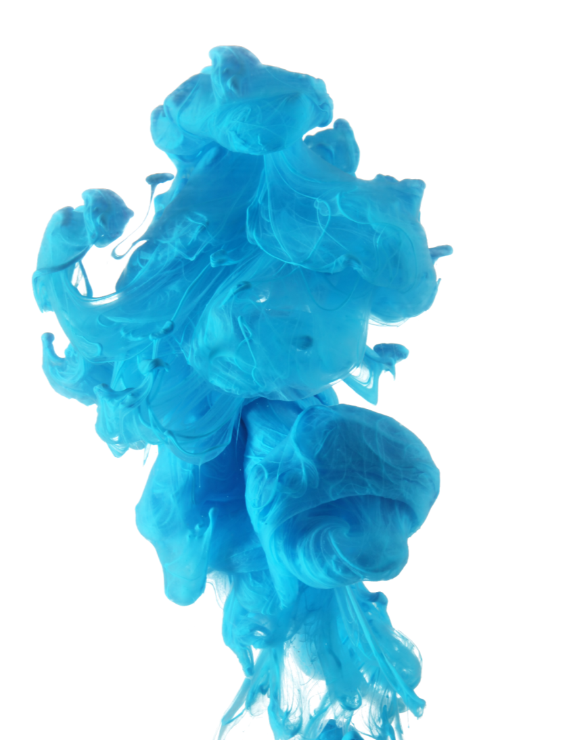
01
团队介绍
02
作品简介
目录
03
创作思路
04
作品剖析
05
反思总结
06
演示提问

Slide 3
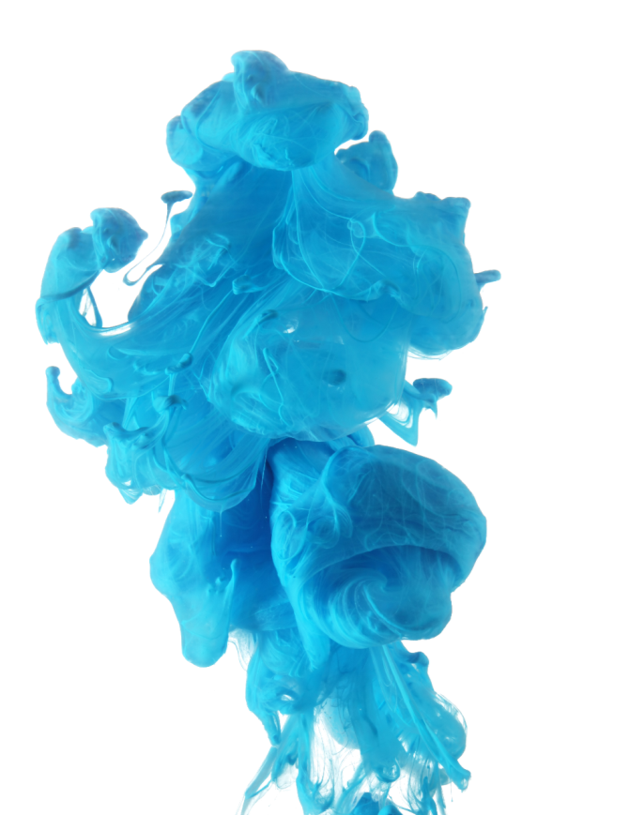
PART ONE
团队介绍

Slide 4
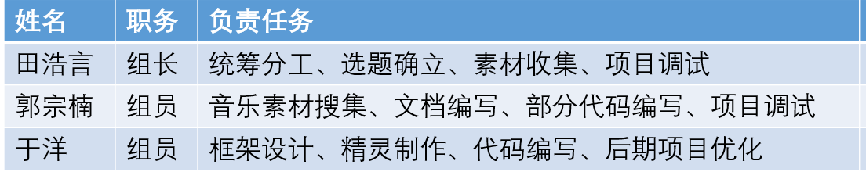
团队介绍
团队名称： UPCCST1801020110
所属单位：中国石油大学（华东）

Slide 5
PART TWO
作品简介

Slide 6
作品简介
作品名称：葡萄种植仿真及葡萄酒酿造过程
项目介绍：
本软件旨在普及葡萄种植及葡萄酒酿造的基础知识，并提供葡萄种植流程的虚拟仿真，方便果农或葡萄酒厂工作人员进行学习，并为大众提供知识科普。软件中涉及的生产技术、生产条件和生产设备均参照相关书籍及网络中的内容，生产效率并不是最优化，部分技术为行业机密，需另外自行学习。
解决痛点：
果农角度：对种植流程学习的时间及金钱成本
工人角度：酒厂工人对相关基础知识的匮乏
企业角度：酒厂培养工人基础知识的时间以及金钱成本
群众角度：普通群众对葡萄种植及葡萄酒生产过程的好奇
所属行业：农业、农产品加工业

Slide 7
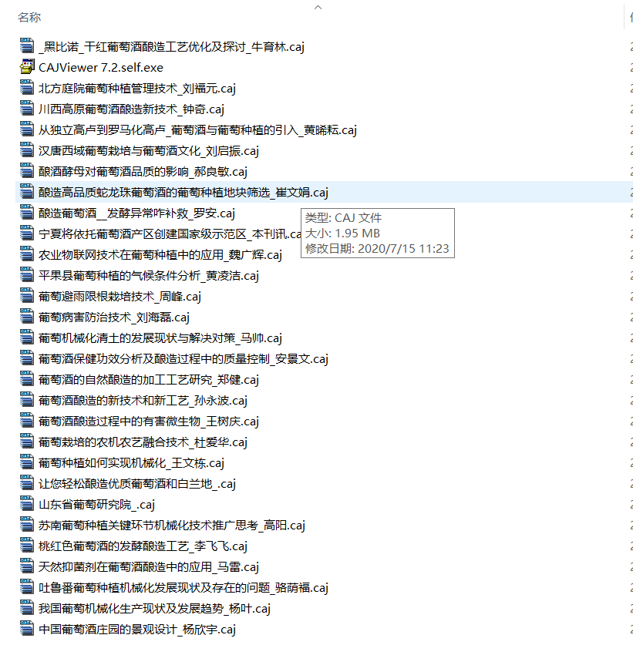
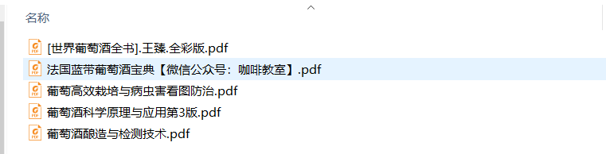
作品简介
参考资料：

Slide 8
PART THREE
创作思路

Slide 9
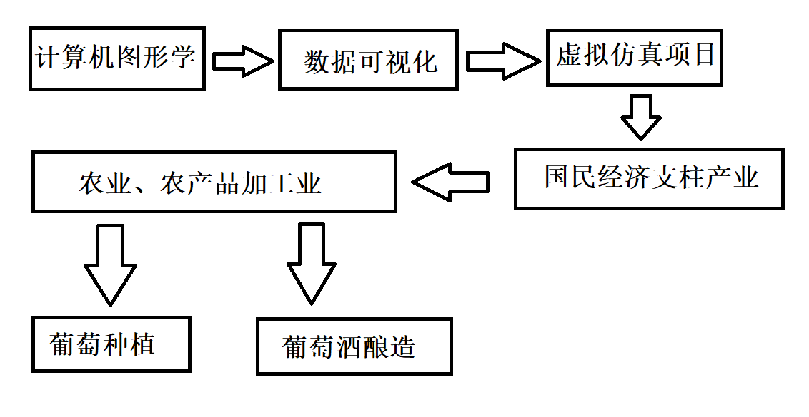
创作思路

Slide 10
PART FOUR
作品剖析

Slide 11
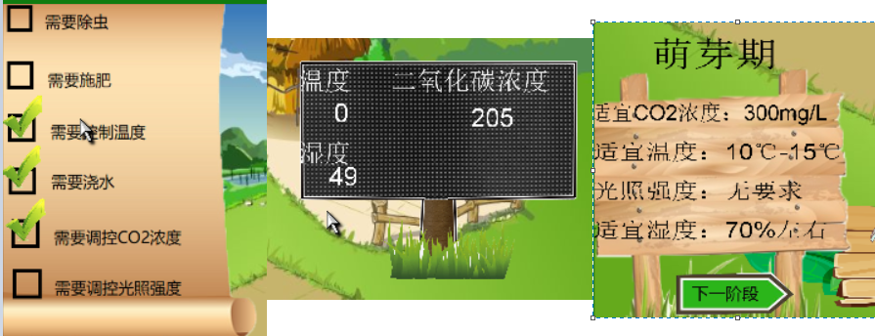
作品剖析
创意亮点：
（1）对农业生产过程进行虚拟仿真。
（2）结合了专业知识，将各种葡萄生长过程中的实时的环境因素（如阳 光、温湿度、CO2浓度等）显示到屏幕上，再与适宜值进行比较，指导 玩家进行下一步操作。
（3）全局动效，几乎鼠标移动到每一个精灵处都会有相应的回应。
（4）对葡萄酒酿造流程进行了介绍。

Slide 12
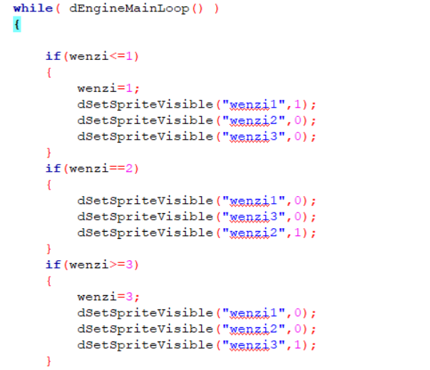
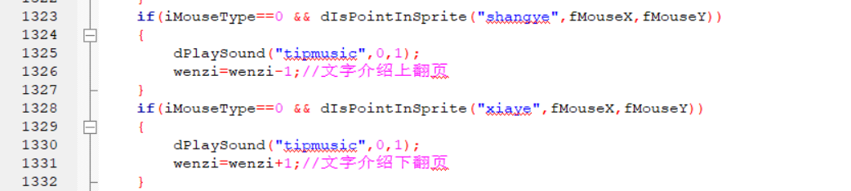
作品剖析
核心算法1：生长阶段时长控制算法
通过重写了 fTimeDelta变量，使其成为全局可用变量，fTimeDelta表示屏幕刷新间隔时长，利用它可以控制时间随屏幕刷新改变，
growtime = growtime + fTimeDelta;
dSetTextValue("growtime",(int)growtime);
if(growtime >= 30)
{
dSetSpriteVisible("nextStep",1);
}
这段控制了30s后才可点击进入下一阶段
核心算法2：翻页控制算法

Slide 13
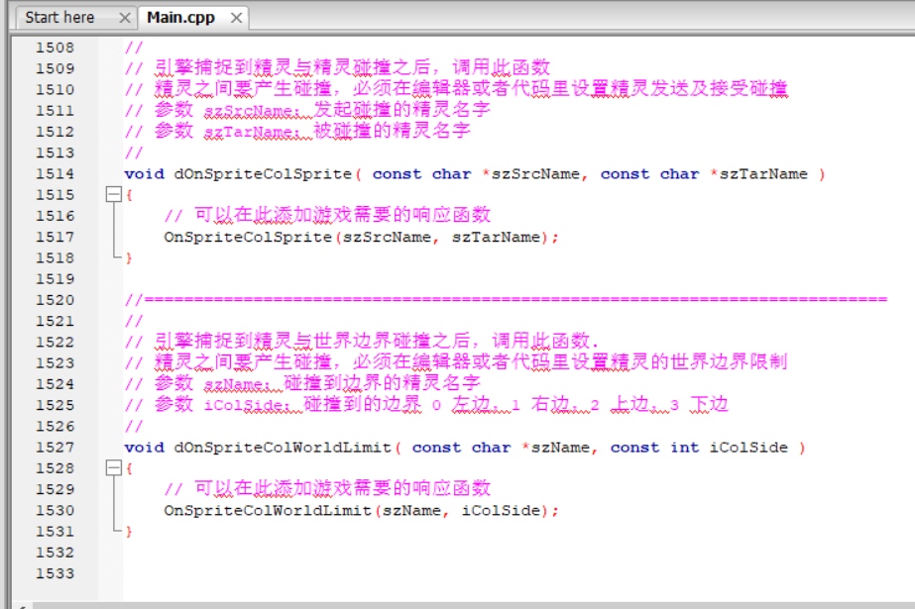
作品剖析
代码量：1531行，除去文字注释约1400行

Slide 14
PART FIVE
反思总结

Slide 15
反思总结
收获：
（1）复习了funcode的相关知识及库函数，对游戏制作产生了兴趣。
（2）复习了C/C++的语法知识，重新拾起了对编码的热情。
（3）对时间分配及团队合作的重要性有了深刻的认识。
教训：
（1）要合理安排时间，尽量避免发生冲突而影响项目的完整性。
（2）团队之间要多交流沟通，避免做无用功。

Slide 16
PART SIX
演示提问

Slide 17
谢谢观看
主讲人：于洋
队伍名：UPCCST1801020110
学 校：中国石油大学（华东）

